Slide 1
BÀI 3: chương trình MÁY TÍNH và DỮ LiỆU

Slide 2
Nhiệm vụ 1:
1. Dữ liệu là gì?
2. Kể tên các kiểu dữ liệu trong Pascal?
→ Cho ví dụ về kiểu dữ liệu?

Slide 3
Nhiệm vụ 2:
1. Kể tên các phép toán trong số học?
2. Có phép toán nào mới trong tin học mà trong toán ta chưa được học không? Kể tên phép toán đó
→ Cho ví dụ về các phép toán với dữ liệu kiểu số?
3. Hãy nêu quy tắc tính các biểu thức số học trong toán học?

Slide 4
Nhiệm vụ 3:
1. Kể tên các phép so sánh trong toán học?
2. Các ký hiệu phép so sánh trong toán học và trong Pascal có giống nhau không?
→ Cho ví dụ về các phép so sánh?

Slide 5
Nhiệm vụ 4:
Tham khảo sách giáo khoa tin 8 trang 23, 24
để hiểu rõ các ý sau?
1. Câu lệnh nào thì màn hình kết quả thông báo kết
quả cần tính toán?
2. Câu lệnh để nhập dữ liệu?
3. Câu lệnh để tạm ngừng chương trình trong một khoảng thời gian nào đó? Và ngừng chương trình chờ người dùng nhấn phím Enter?

Slide 6
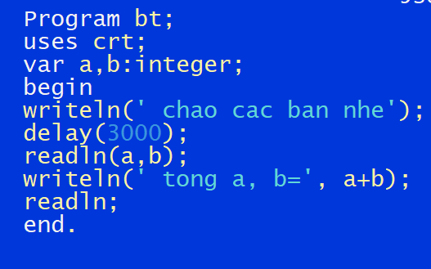
Nhiệm vụ 4:
Hãy quan hình sau cho biết và cho biết câu lệnh nào để nhập dữ liệu, xuất dữ liệu, dừng trong thời 3 giây?

